Slide 1
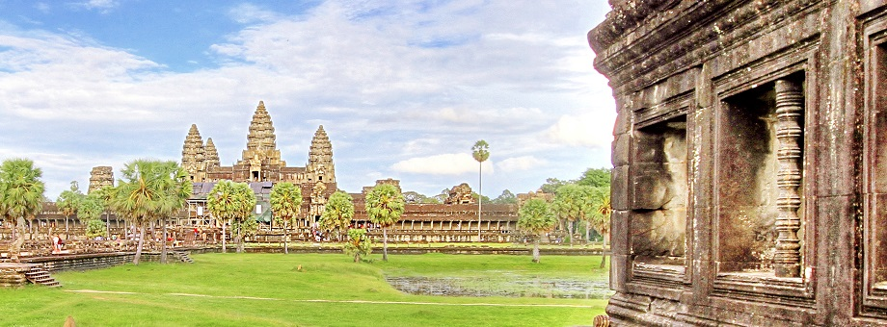




LE DÉVELOPPEMENT DU TOURISME
À ANGKOR
Sok Sangvar, Directeur General Adjoint Octobre 2017

Slide 2
SITUATION ET CONSTAT

Slide 3

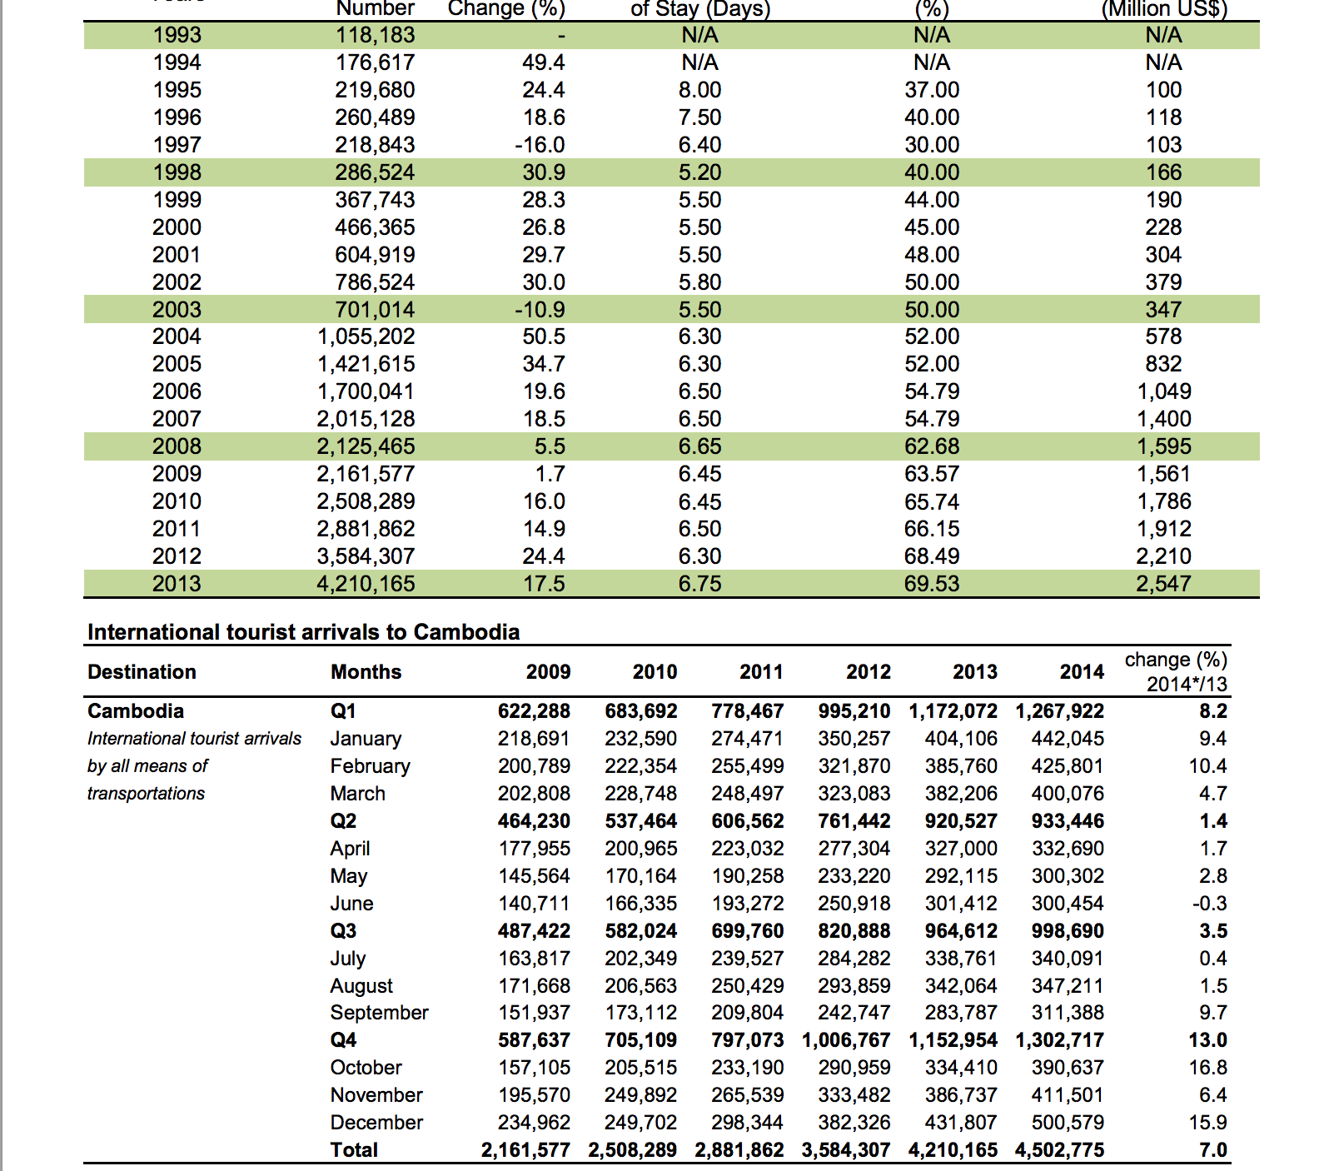
RAPPEL : LE TOURISME AU CAMBODGE
1998 : La Politique du Gagnant-Gagnant
  Stabilité politique
  Paix
  Croissance Economique
  Amelioration des infrastructures
Engouement touristique
sans cesse grandrissant
  1993: 118,183 touristes
  1999: 367,743 touristes
  2014: 4,5 millions visiteurs

Slide 4
Le Tourisme au Cambodia
Un marché varié
  Ecotourisme
  Tourisme balnéaire
  Tourisme Urbain
  Tourisme Culturel
ecotourism
SR
Costal zone
PP

Slide 5
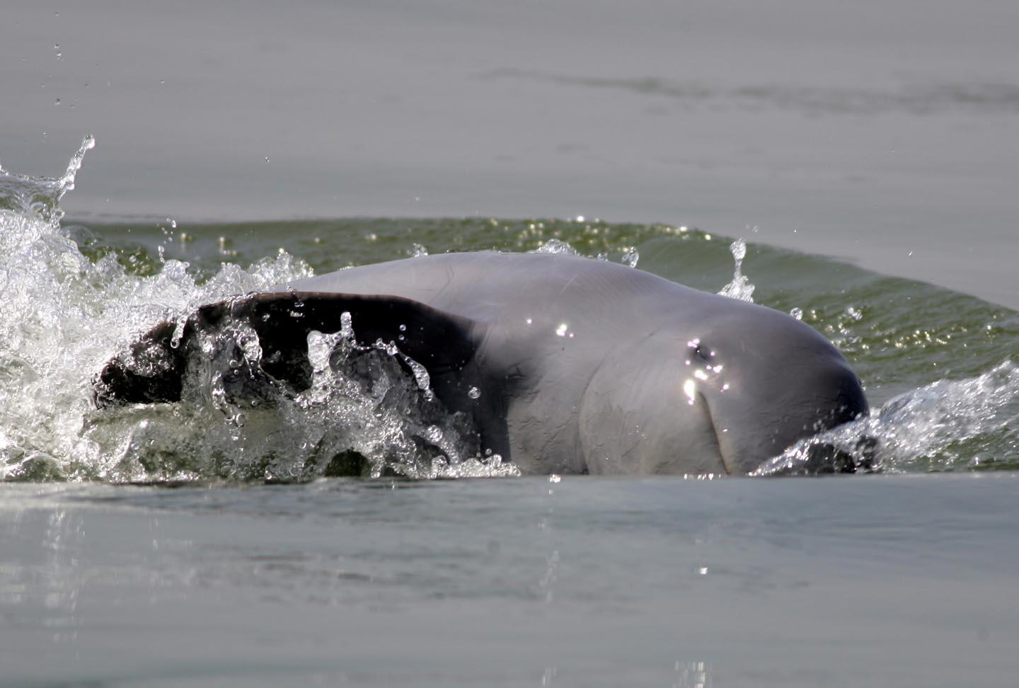
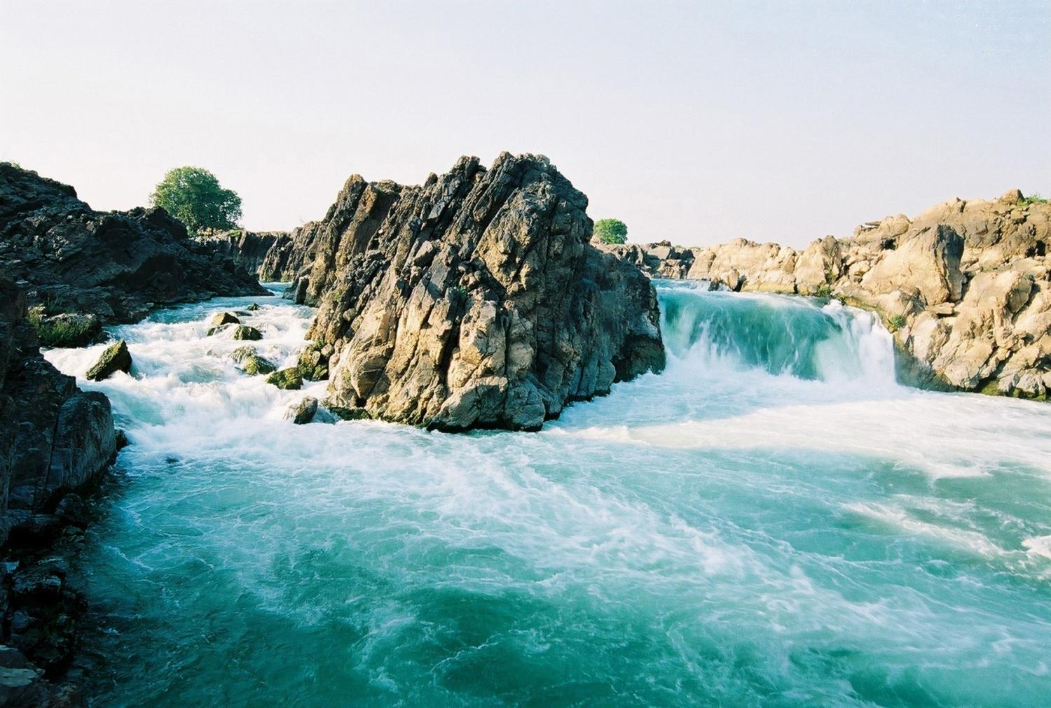
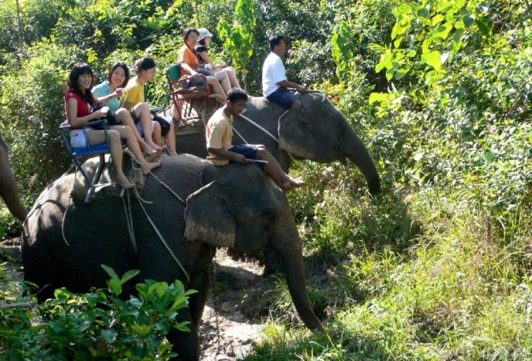
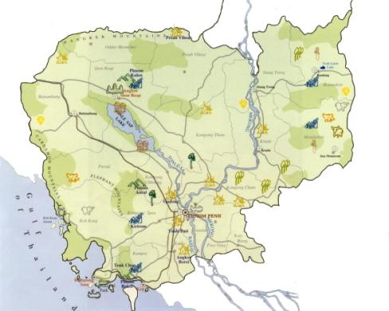
a/ ECOTOURISME
Dauphins de rivière
Trekking
Cascades
Minorités Ethniques
Faune et Flore

Slide 6

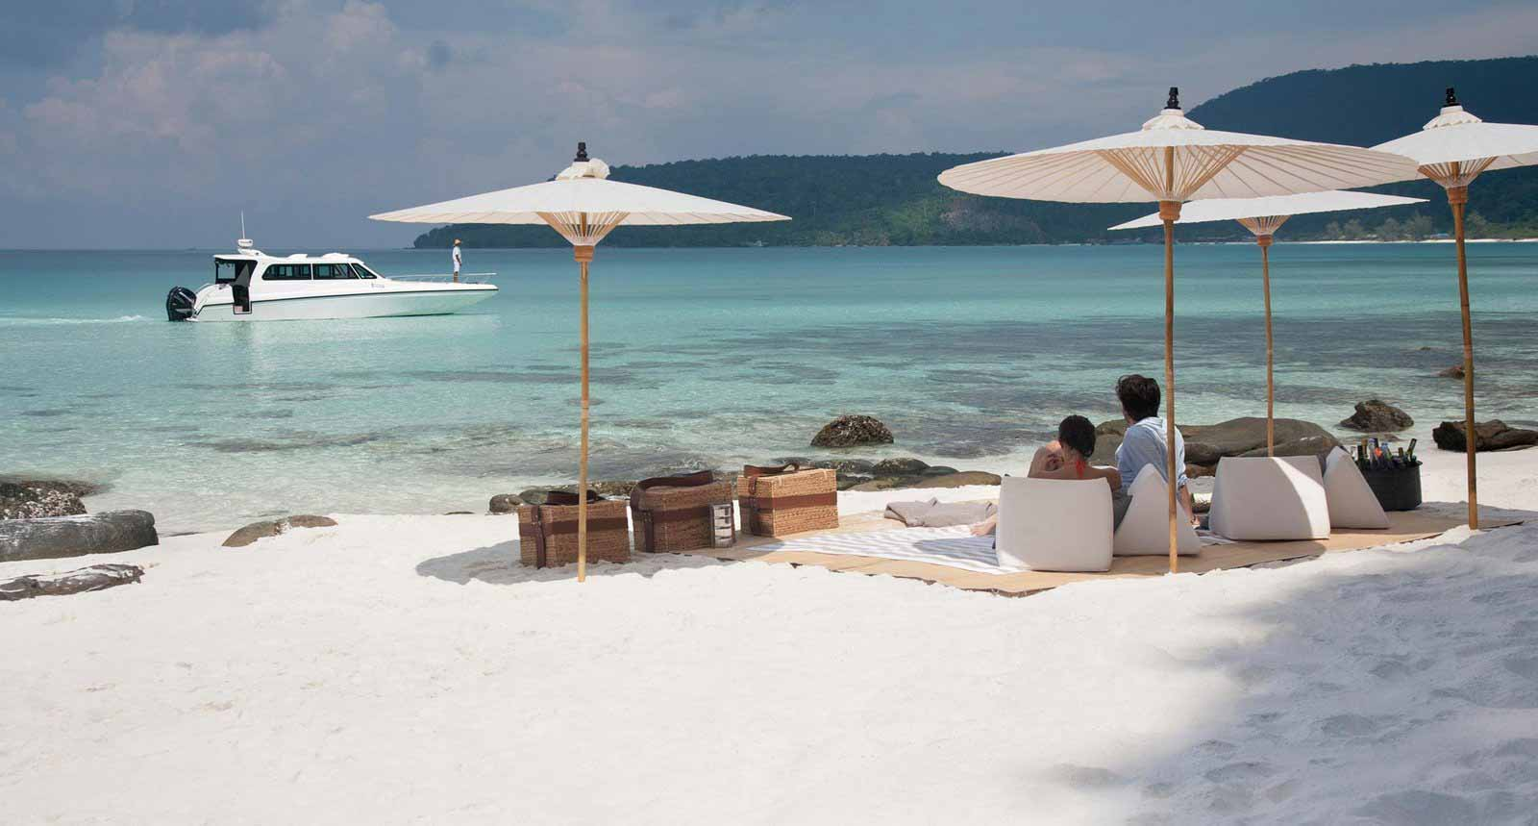
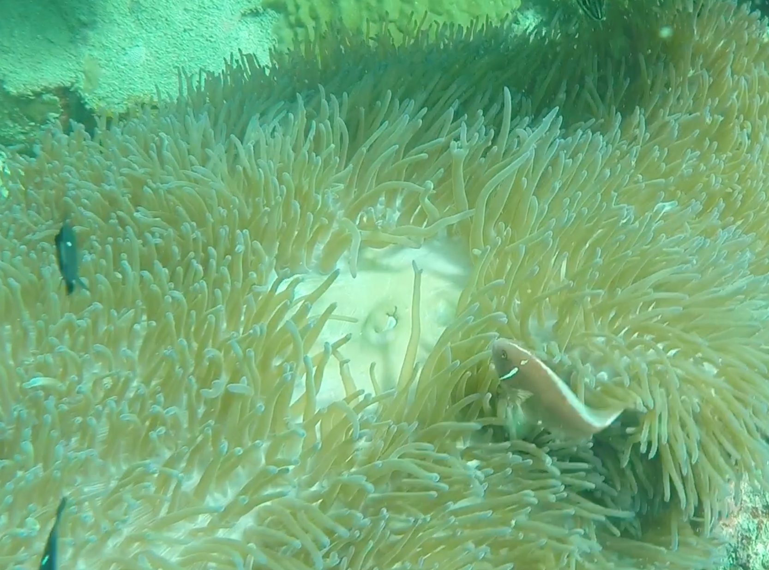
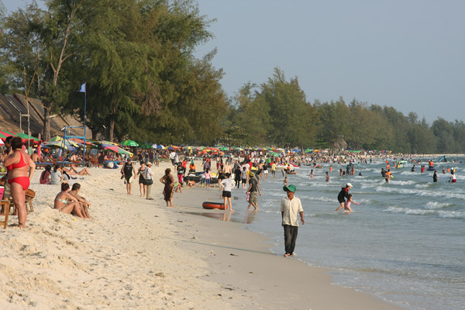

b/ TOURISME BALNÉAIRE
Plages de sable blanc
Iles vierges
Fonds marins
Fruits de mer frais

Slide 7
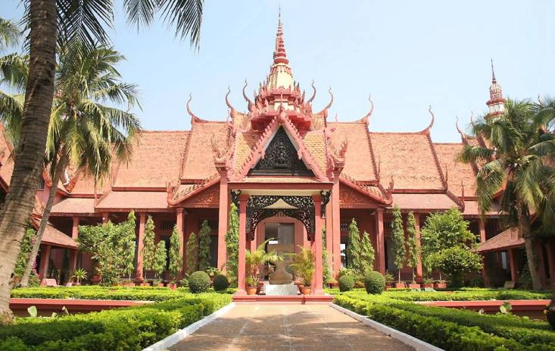
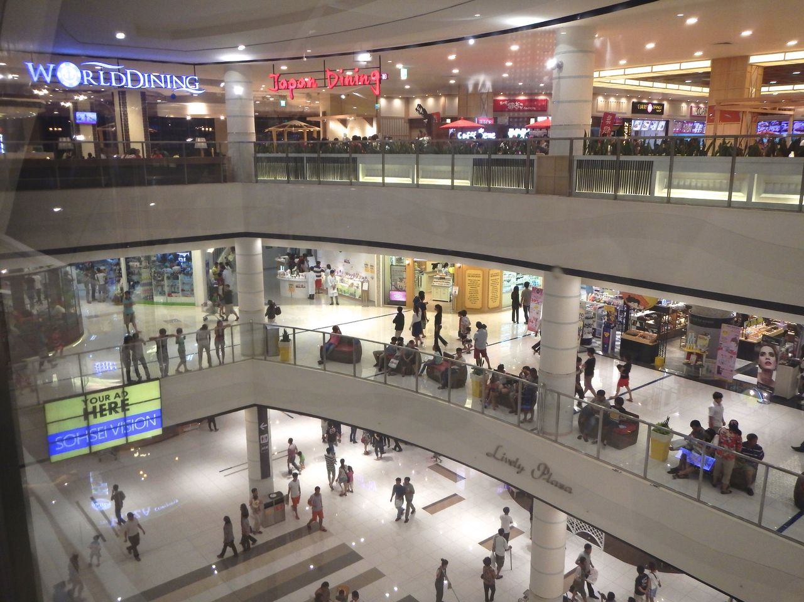
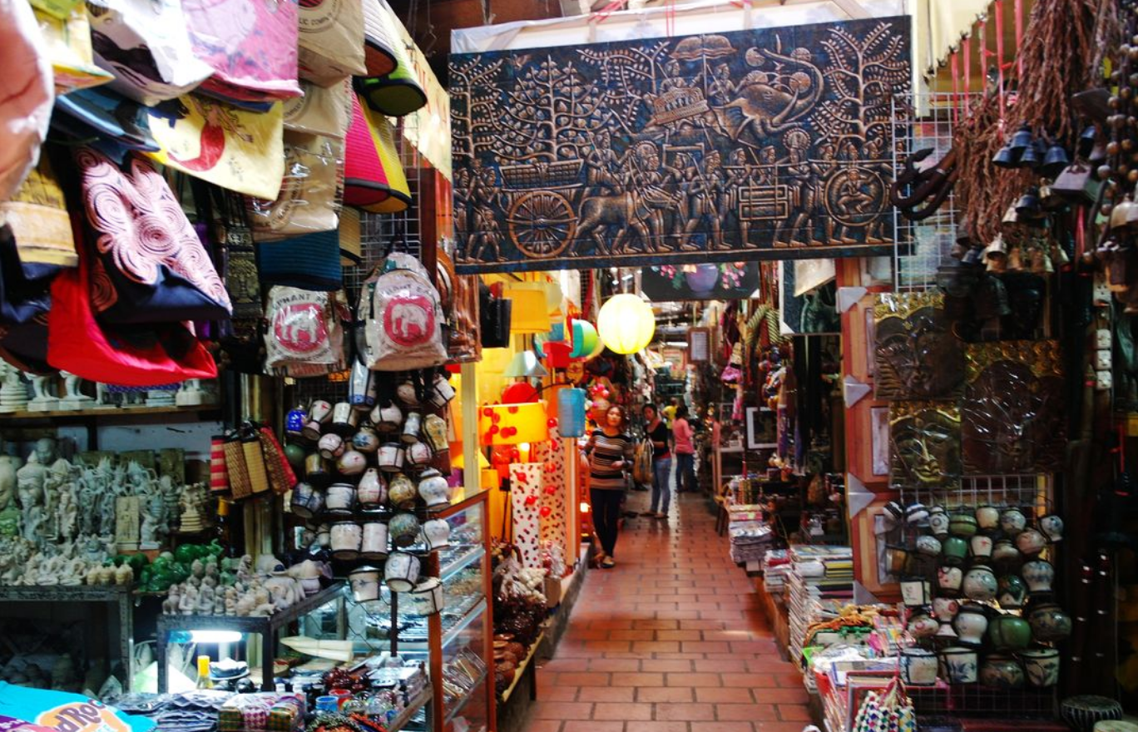

c/ TOURISME URBAIN
Palais Royal
Architecture coloniale
Museums/ Pagodes
Marchés typiques
Capitale dynamique

Slide 8
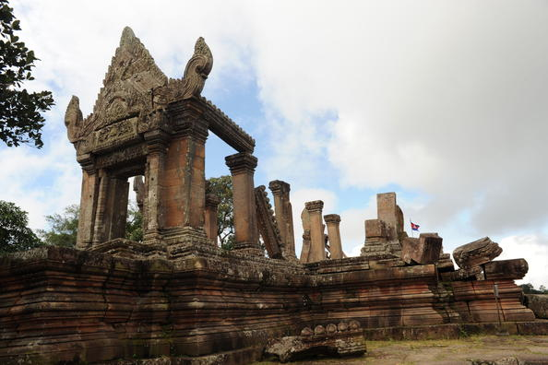

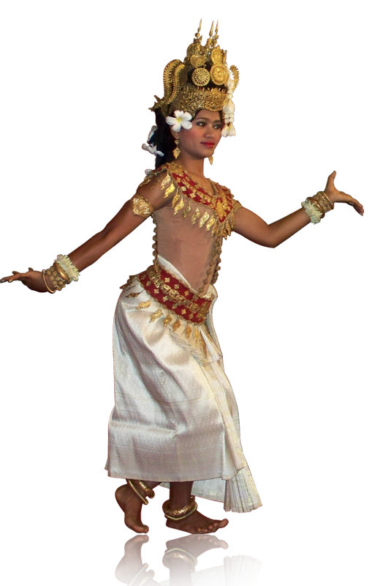

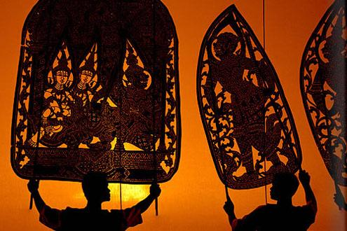
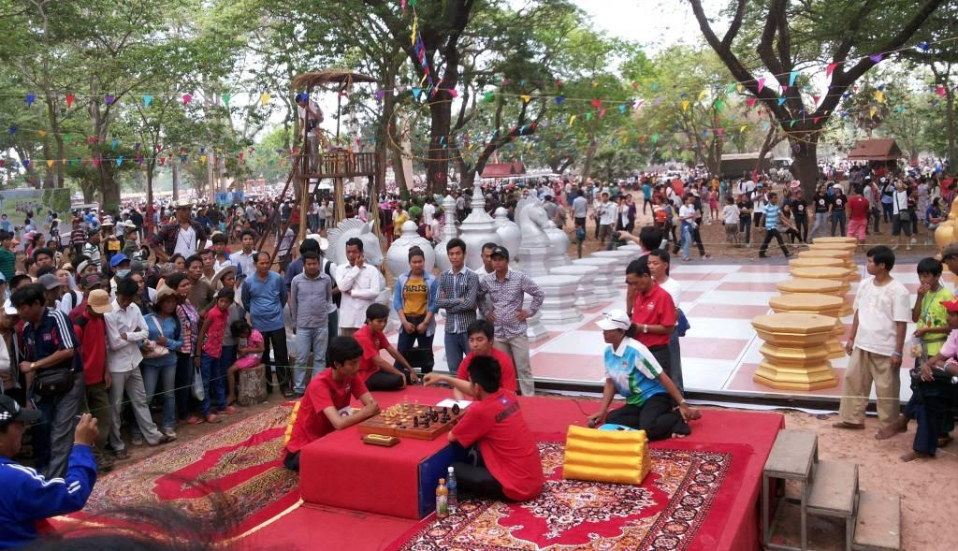

d/ TOURISME CULTUREL
Patrimoine mondial matériel
Angkor
Preah Vihear
Sambor Prei Kuk
  Patrimoine mondial immatériel
  Sbeck Thom, Théâtre d’ombres
  le Ballet royal
  les rituels et jeux de tir à la corde
  le chapei Dang Veng
Traditions – Us et Coutumes
Traditions culinaires
Fêtes

Slide 9
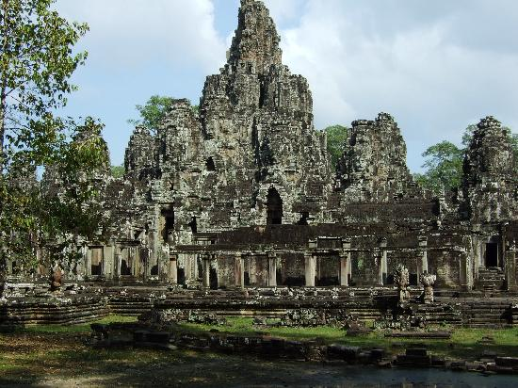
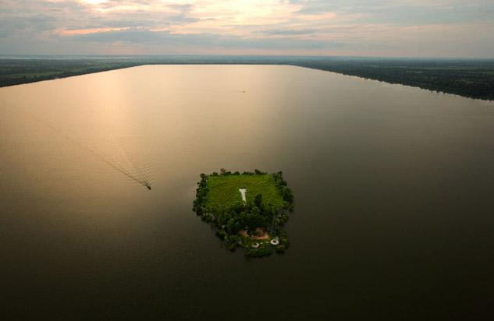
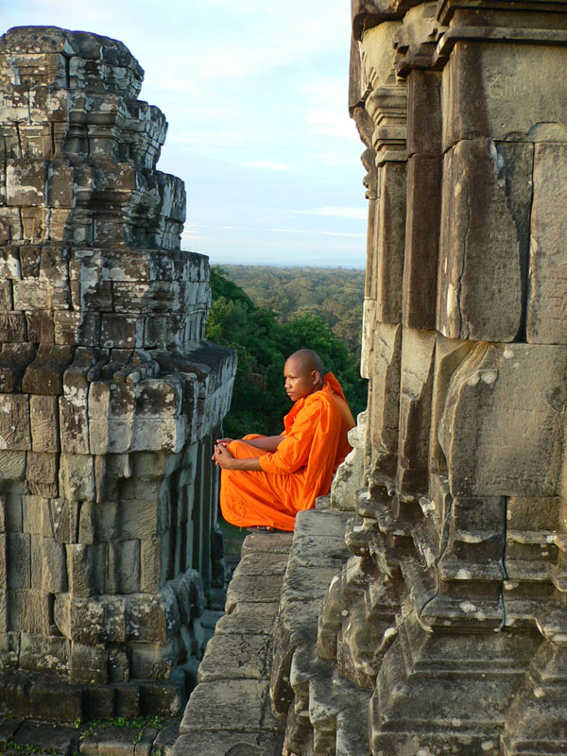

TOURISME À ANGKOR
Angkor
  Temple
  Environnement
  Population

Slide 10
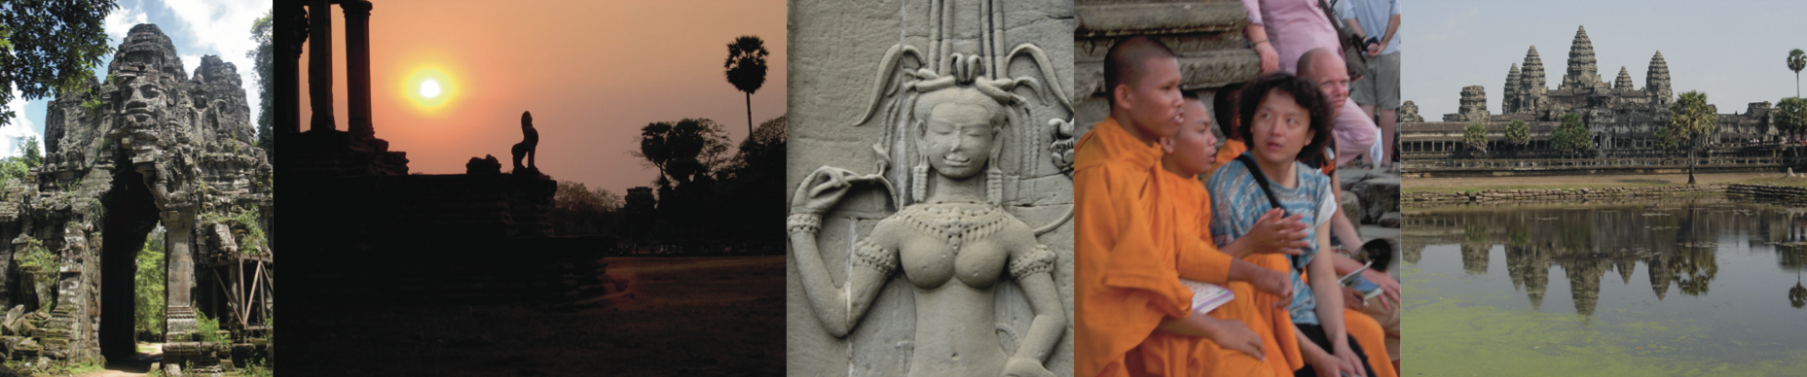

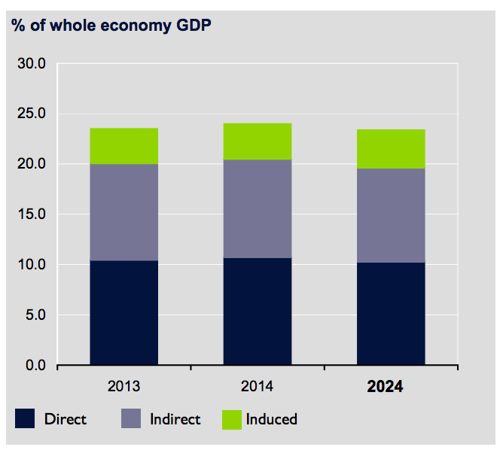
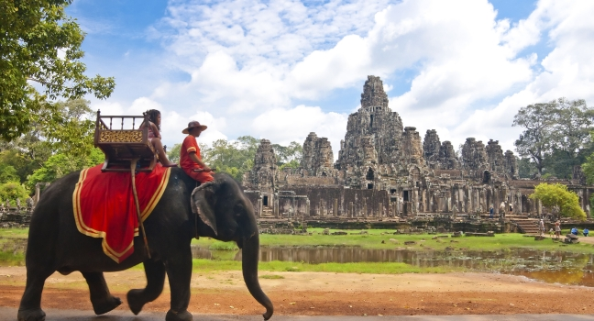
LE POIDS DU TOURISME
Un apport très appréciable au développement du Cambodge :
contribue à améliorer les services de santé publique et les infrastructures.
Angkor au cœur de l'industrie touristique cambodgienne
en 2016, environ 12% du PIB du pays
environ 500 000 personnes travaillent dans le secteur du tourisme
aide à lutter et réduire la pauvreté

Slide 11

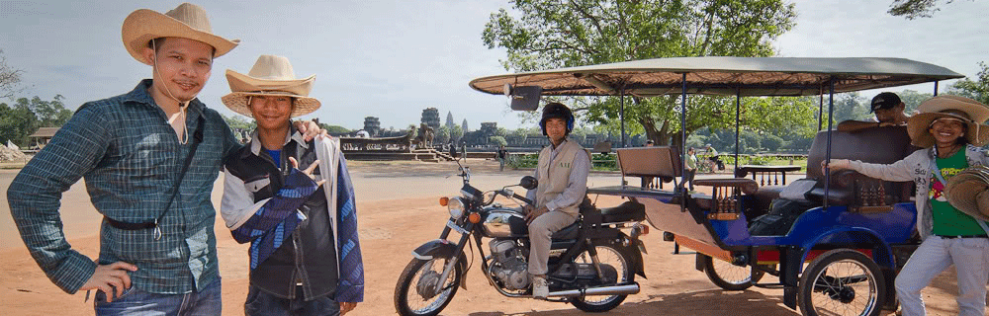
Le tourisme n’est pas un luxe.
C’est un réel besoin.

Slide 12







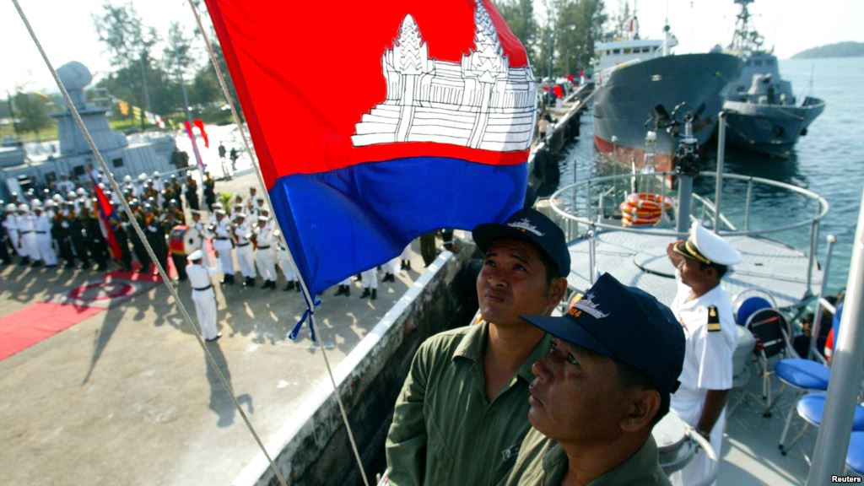
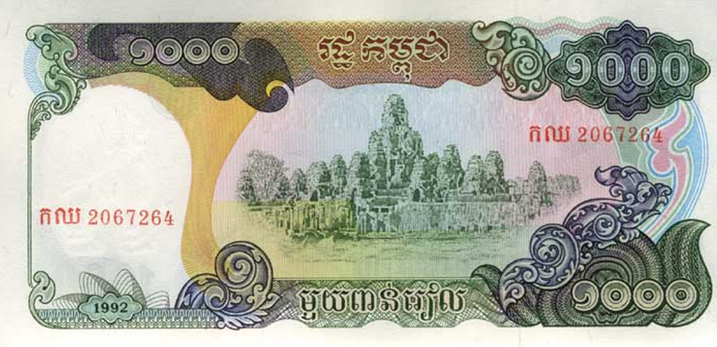
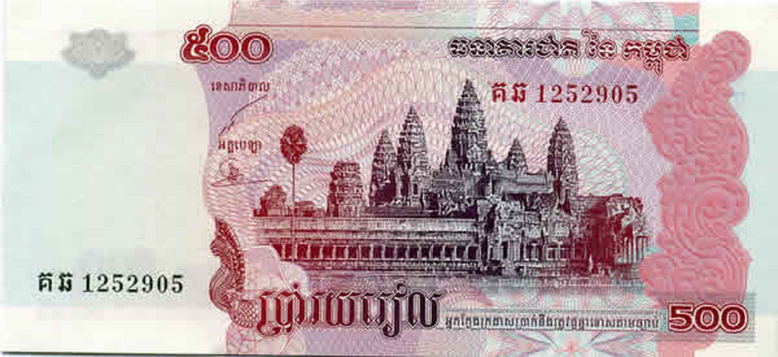
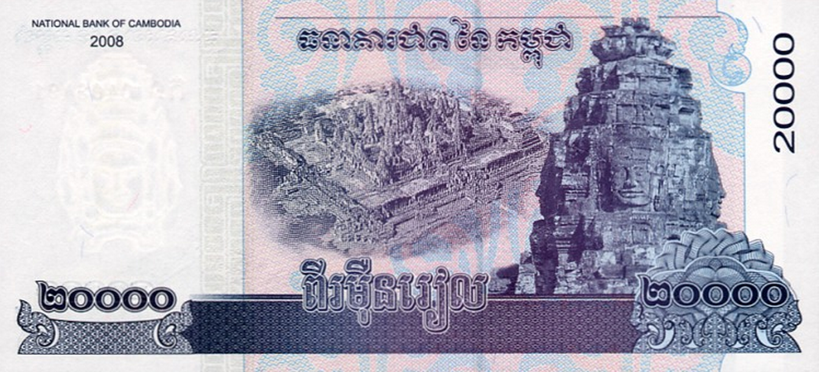
ANGKOR :
VALEURS CONSIDERABLES
Âme du peuple Khmer
Image et Symbole du Cambodge
Ressource économique importante

Slide 13
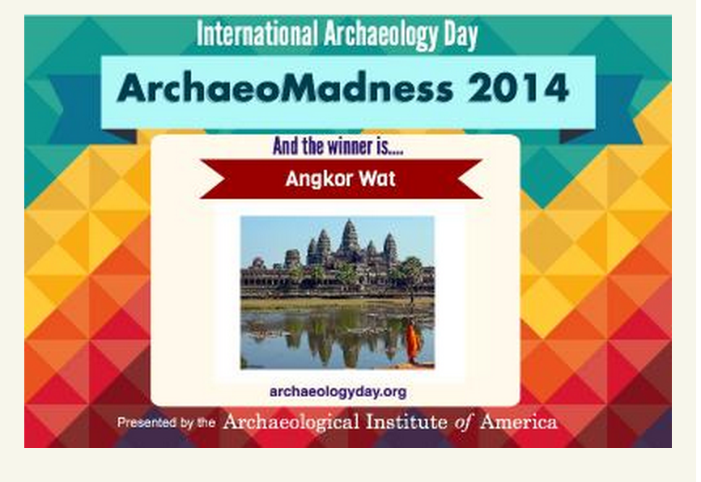
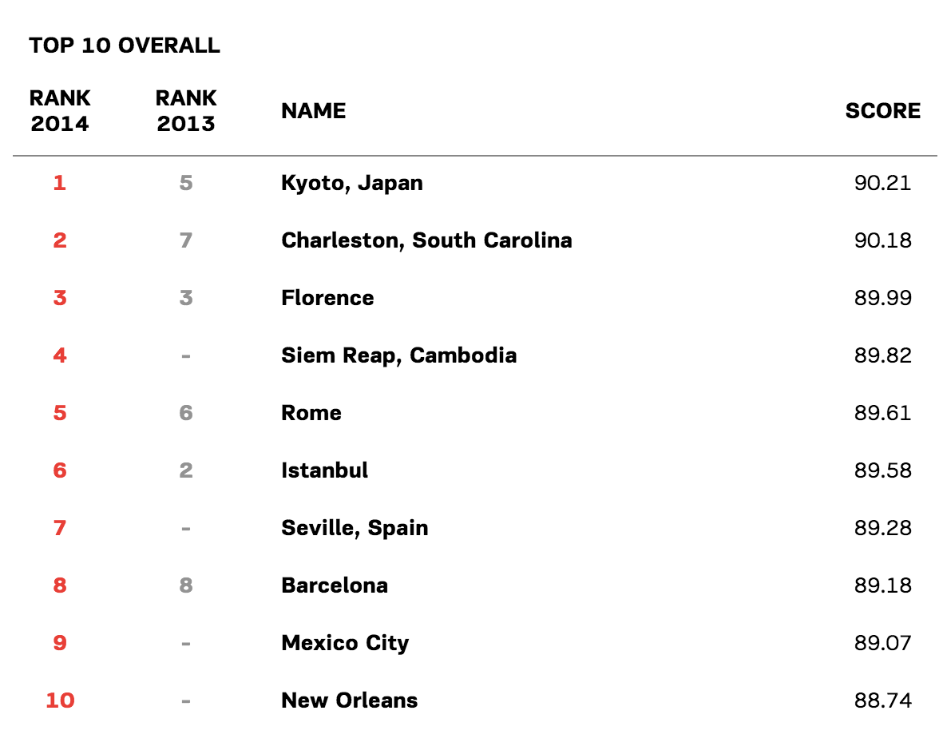

ANGKOR
SITE MAJEUR DU PATRIMOINE MONDIAL
JOYAU DE L’ART KHMER
Angkor, le plus grand site culturel classé au Patrimoine mondial (40 000 hectares)
Angkor Wat, le plus grand monument religieux du monde
En 2014
Angkor Wat, élu plus beau site archéologique au monde
Siem Reap, 4ème destination mondiale

Slide 14
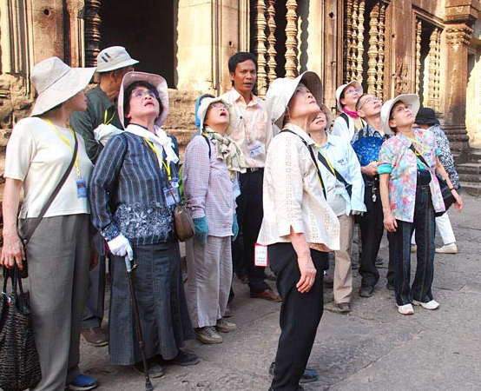
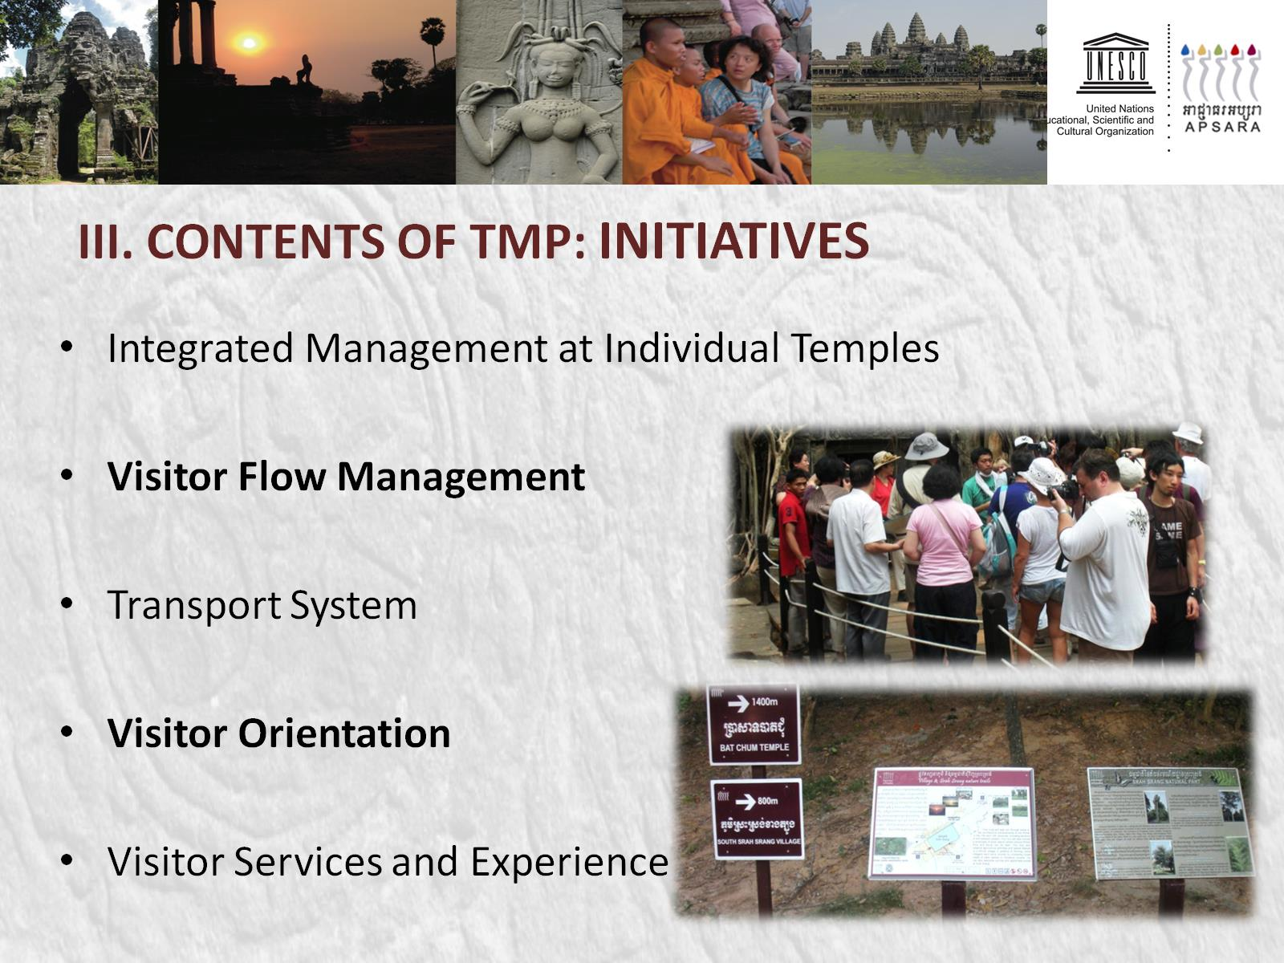
Le nombre de visiteurs à Angkor augmente de manière significative et constante.
Avantages et impacts du tourisme sur le site d’Angkor

Slide 15
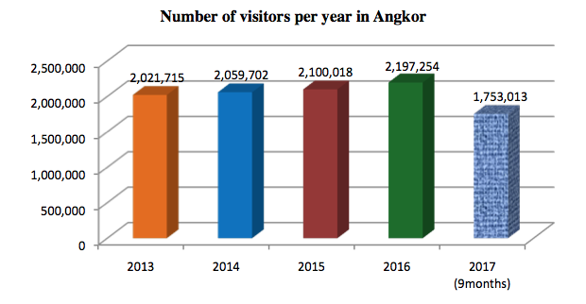

Slide 16
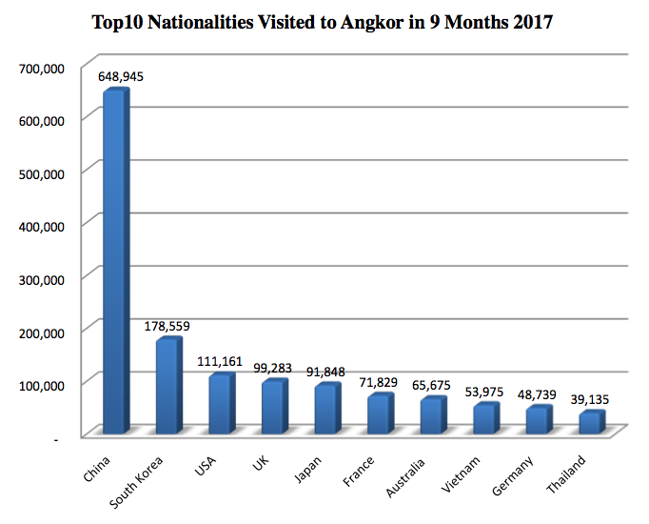

Slide 17
LE DÉVELOPPEMENT DU TOURISME A POUR CONSÉQUENCES L’ACCROISSEMENT DU NOMBRE DES ÉQUIPEMENTS ET DES SERVICES
UTILITAIRES :
Infrastructures routières
Hôtels
Restaurants
Cafés
Shopping en tout genre (souvenirs, supermarchés, artisanat…)
Attractions

Slide 18
SOCIAUX :
Hôpitaux, cliniques
Dispensaires
Pharmacies
QUALITÉ : des améliorations comme citées précédemment
→Mais aussi :
Beaucoup de constructions anarchiques
Embouteillage dans la circulation
Pollution de l’air
Problème de dépôts d’ordures à ciel ouvert

Slide 19
ORGANISATION ET PLANIFICATION DU PLAN DE GESTION
DU TOURISME (PGT)

Slide 20
I/ ORGANISATION DU PGT
On n’en est pas resté au plan du constat et des premières difficultés.
Grâce à l’Autorité Nationale Apsara, prise de conscience :
Analyses sur les flux
Evaluation pour aller au-delà de la quantification et du constat
Réflexion sur la nécessité d’élaborer un plan d’action global
Vers le CONCEPT DE PLAN DE GESTION DU TOURISME À ANGKOR :
→contribution des experts étrangers (CIC- Angkor)
→contribution au sein de l’APSARA
→propositions du groupe australien

Slide 21
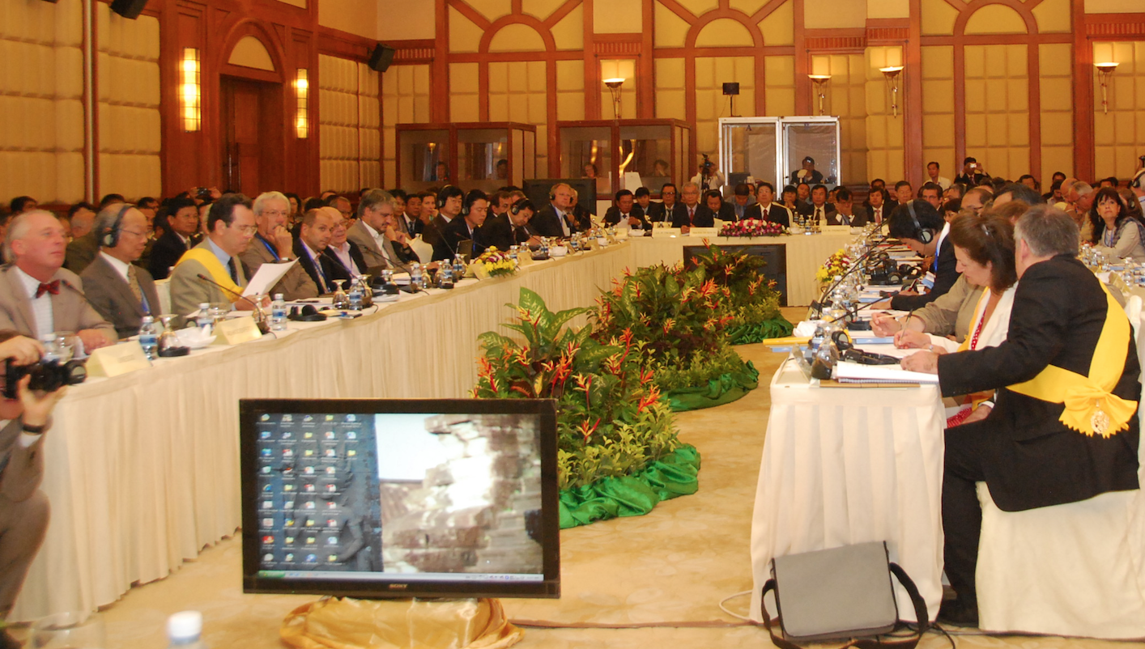
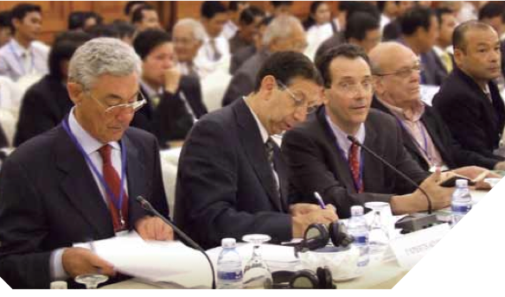
Introduction: Tourism Management Plan (TMP)
II/ PLANIFICATION DU PGT
En 2010:
Le CIC pour Angkor a demandé une aide pour permettre à l’APSARA de gérer le site d’ANGKOR de manière durable.

Slide 22
Introduction: Tourism Management Plan (TMP)
Un groupe de travail a élaboré un document de projet qui a permis, dans le cadre de la coopération internationale, d’obtenir un financement de l’Australie (via l’UNESCO et le système des Fonds-en-dépôt) et la participation technique d’experts australiens en développement touristique (Godden Mackay Logan, Heritage Consultants).
Pour assurer la conformité du PROJET (objectifs, programmation, monitorage, rapports) avec la politique nationale de développement du Tourisme culturel, un COMITÉ DE SUIVI a été mis en place, sous la présidence de feu Samdech Vibol Panha, le Vice-Premier Ministre, Dr SOK An, alors président de l’Autorité Nationale APSARA, avec la participation de son Exc. le Ministre du tourisme, Dr THONG Khon et avec la contribution de la Province de Siem Reap.
L’équipe commune Cambodge/Australie, soutenue par le Bureau de l’UNESCO à Phnom Penh, s’est activée pendant 2 ans

Slide 23




Introduction to TMP
Les consultations ont été menées avec toutes les parties prenantes, les partenaires pour l’industrie touristique, les Autorités provinciales concernées, la population (en particulier, dans les villages disséminés a travers les 40 000 ha inscrits sur la Liste du Patrimoine mondial), un grand nombre d’associations professionnelles et des organisations non gouvernementales, ainsi que le clergé bouddhiste présent dans le parc d’Angkor.
Partenariat entre l'UNESCO, le gouvernement royal du Cambodge et le gouvernement australien pour la mise en place d’un projet de gestion du patrimoine du parc d’Angkor (HMF)
Private sector and Local community

Slide 24
Valeurs
Problématique
Plan de Gestion du Patrimoine (HMF)
Plan de Gestion du Tourisme (PGT)
Carte des risques
Renforcement des capacités
Projets Pilote

Slide 25
TRADUCTION DES TABLEAUX
PLAN DE GESTION DU TOURISME (PGT)
Valeurs
Problématiques
Politiques de mise en œuvre
Satisfaction des visiteurs
Réduction de l’impact sur le site
Développement de partenariats avec l’industrie du tourisme
Aide de la population locale
Gouvernance
Engagement des parties prenantes
Initiatives principales
Actions prioritaires

Slide 26
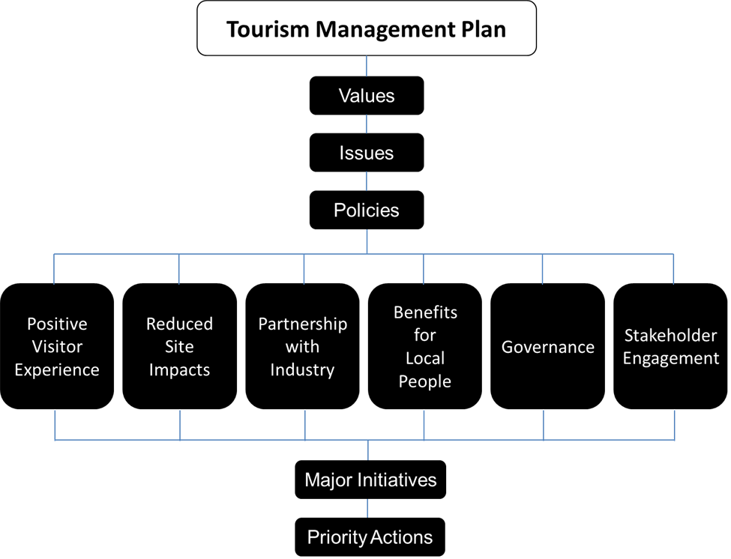
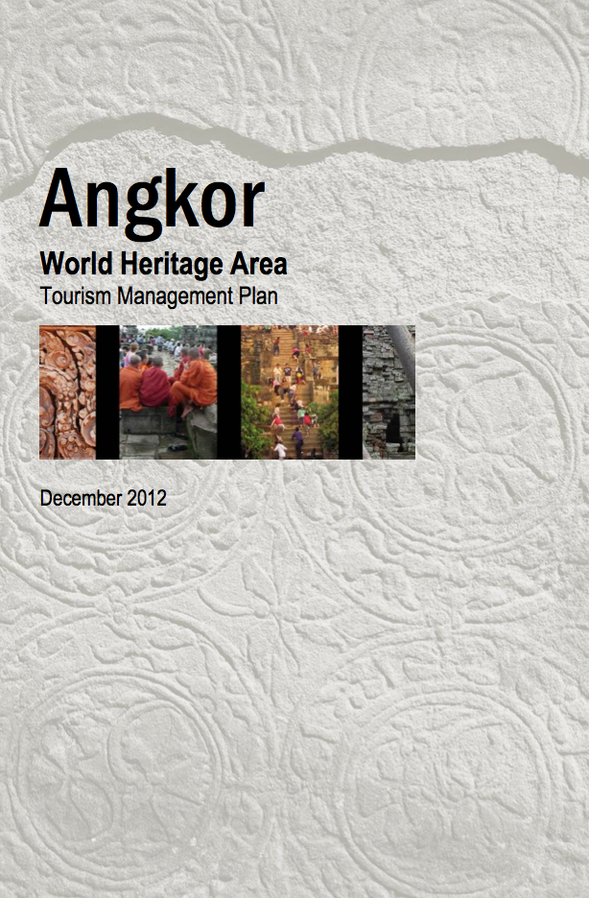
III. PGT : APERÇU ET CONCEPT
Les grandes lignes du plan : objectifs assignés, méthode proposée, étapes fixées, moyens accordés

Slide 27
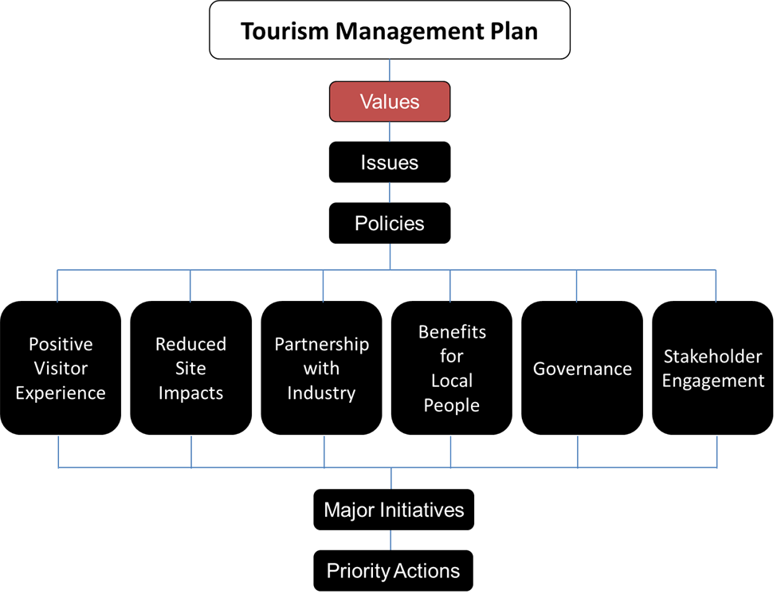
VALEURS

Slide 28

Valeur nationale du Patrimoine
Valeur universelle exceptionnelle – ICOMOS et UNESCO (critères i,ii,iii,iv)
Valeur d’un site classé sur la Liste du patrimoine mondial de l’UNESCO depuis 1992

Slide 29
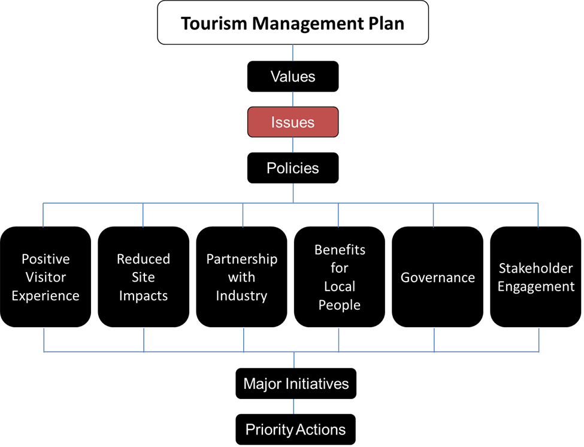
PROBLÉMATIQUE

Slide 30
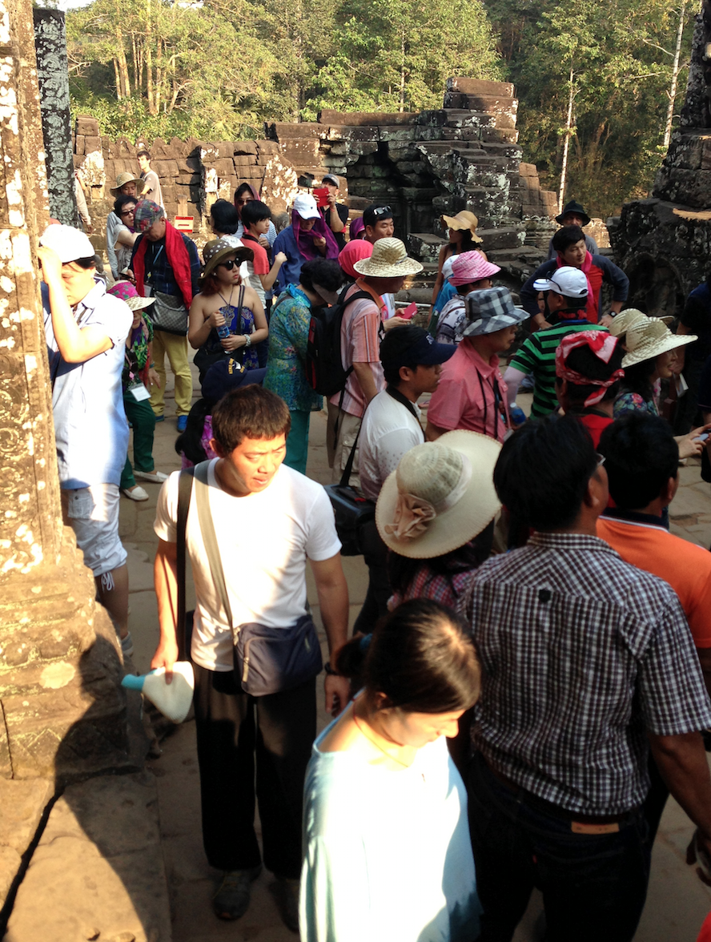
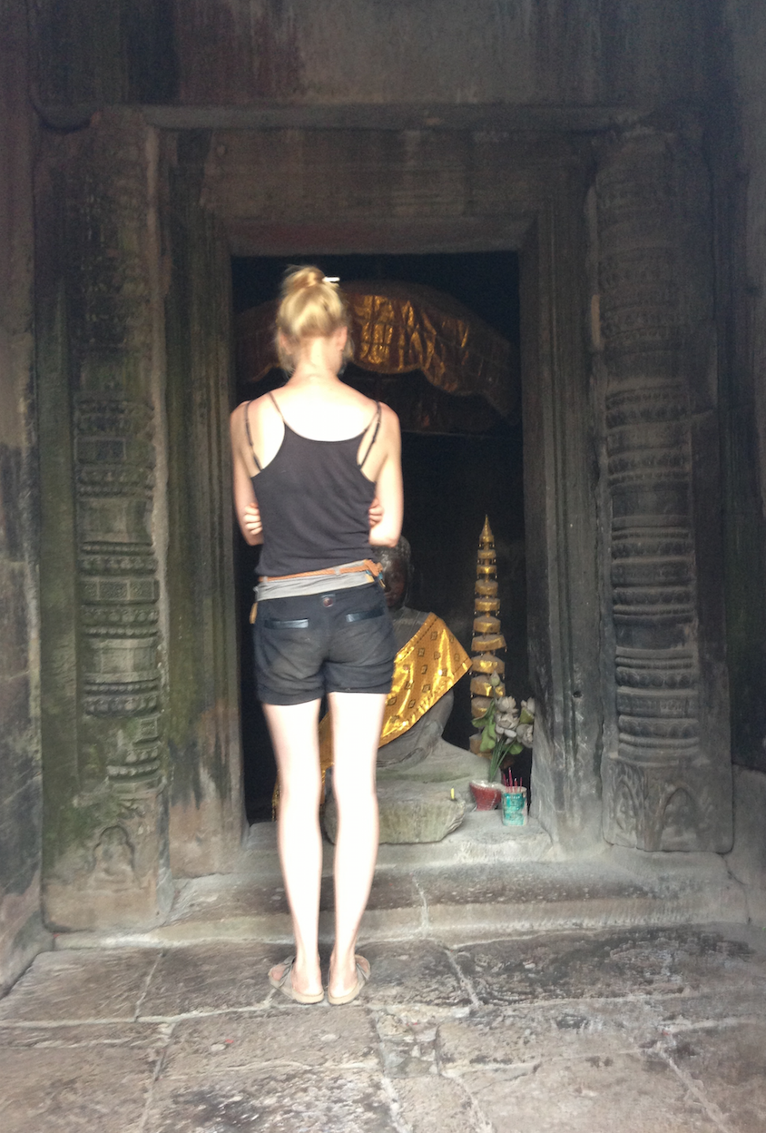
Environ 6 000 visiteurs par jour à Angkor Vat : une nécessité de gérer le flux
Comprendre et communiquer les valeurs patrimoniales : Certains touristes ne sont pas bien informés. Ils ne reçoivent pas suffisamment d'informations de la part des agents de voyages; règlements non communiqués dans le parc.

Slide 31
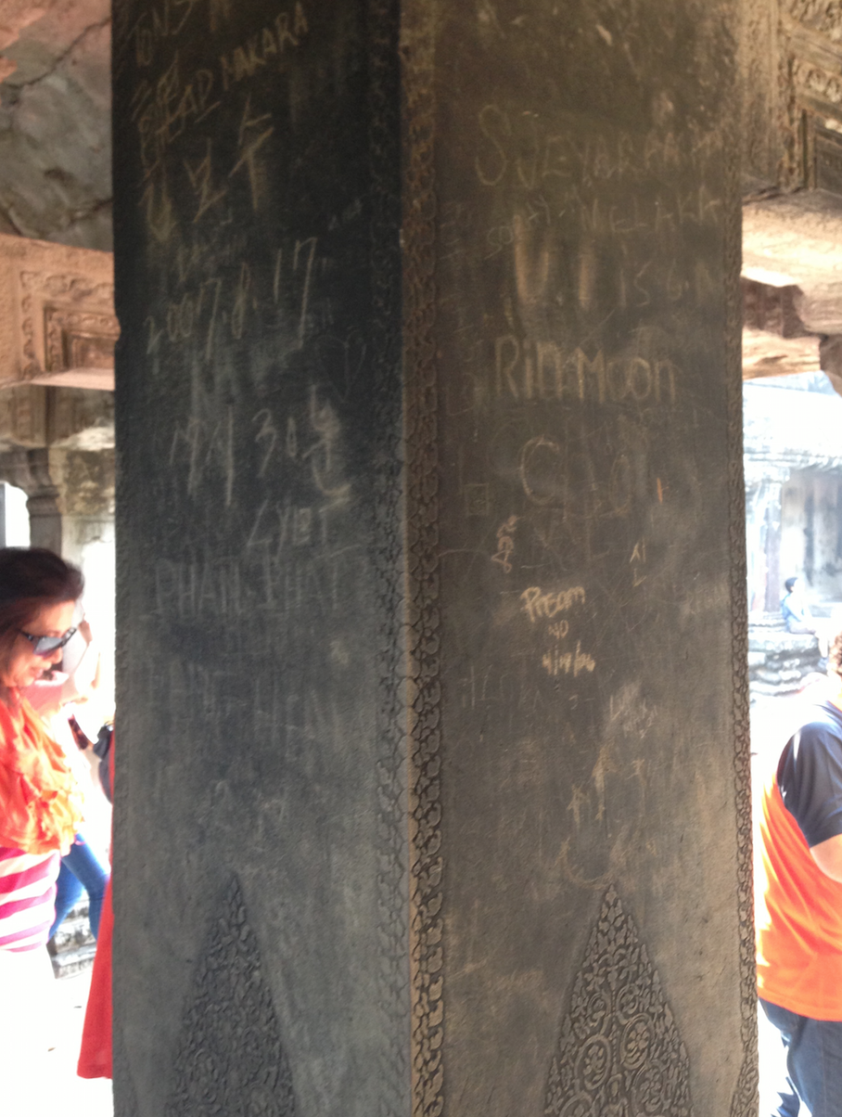
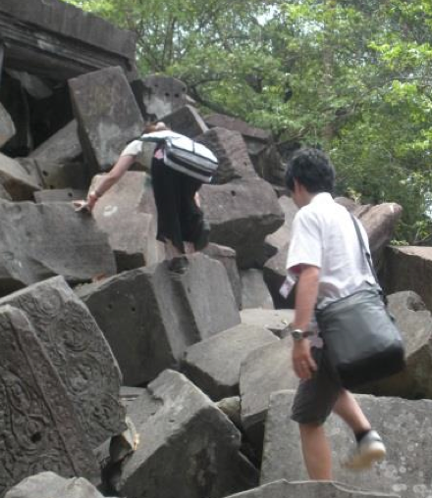
Impacts sur le site :
détérioration des bas-reliefs et des sculptures, graffiti, détritus, dommages causés par parapluie et selfie
Expérience du visiteur, comportement et sécurité :
mauvaise expérience visiteur : Engorgement des temples, bruit, non-respect de la sacralité des lieux

Slide 32
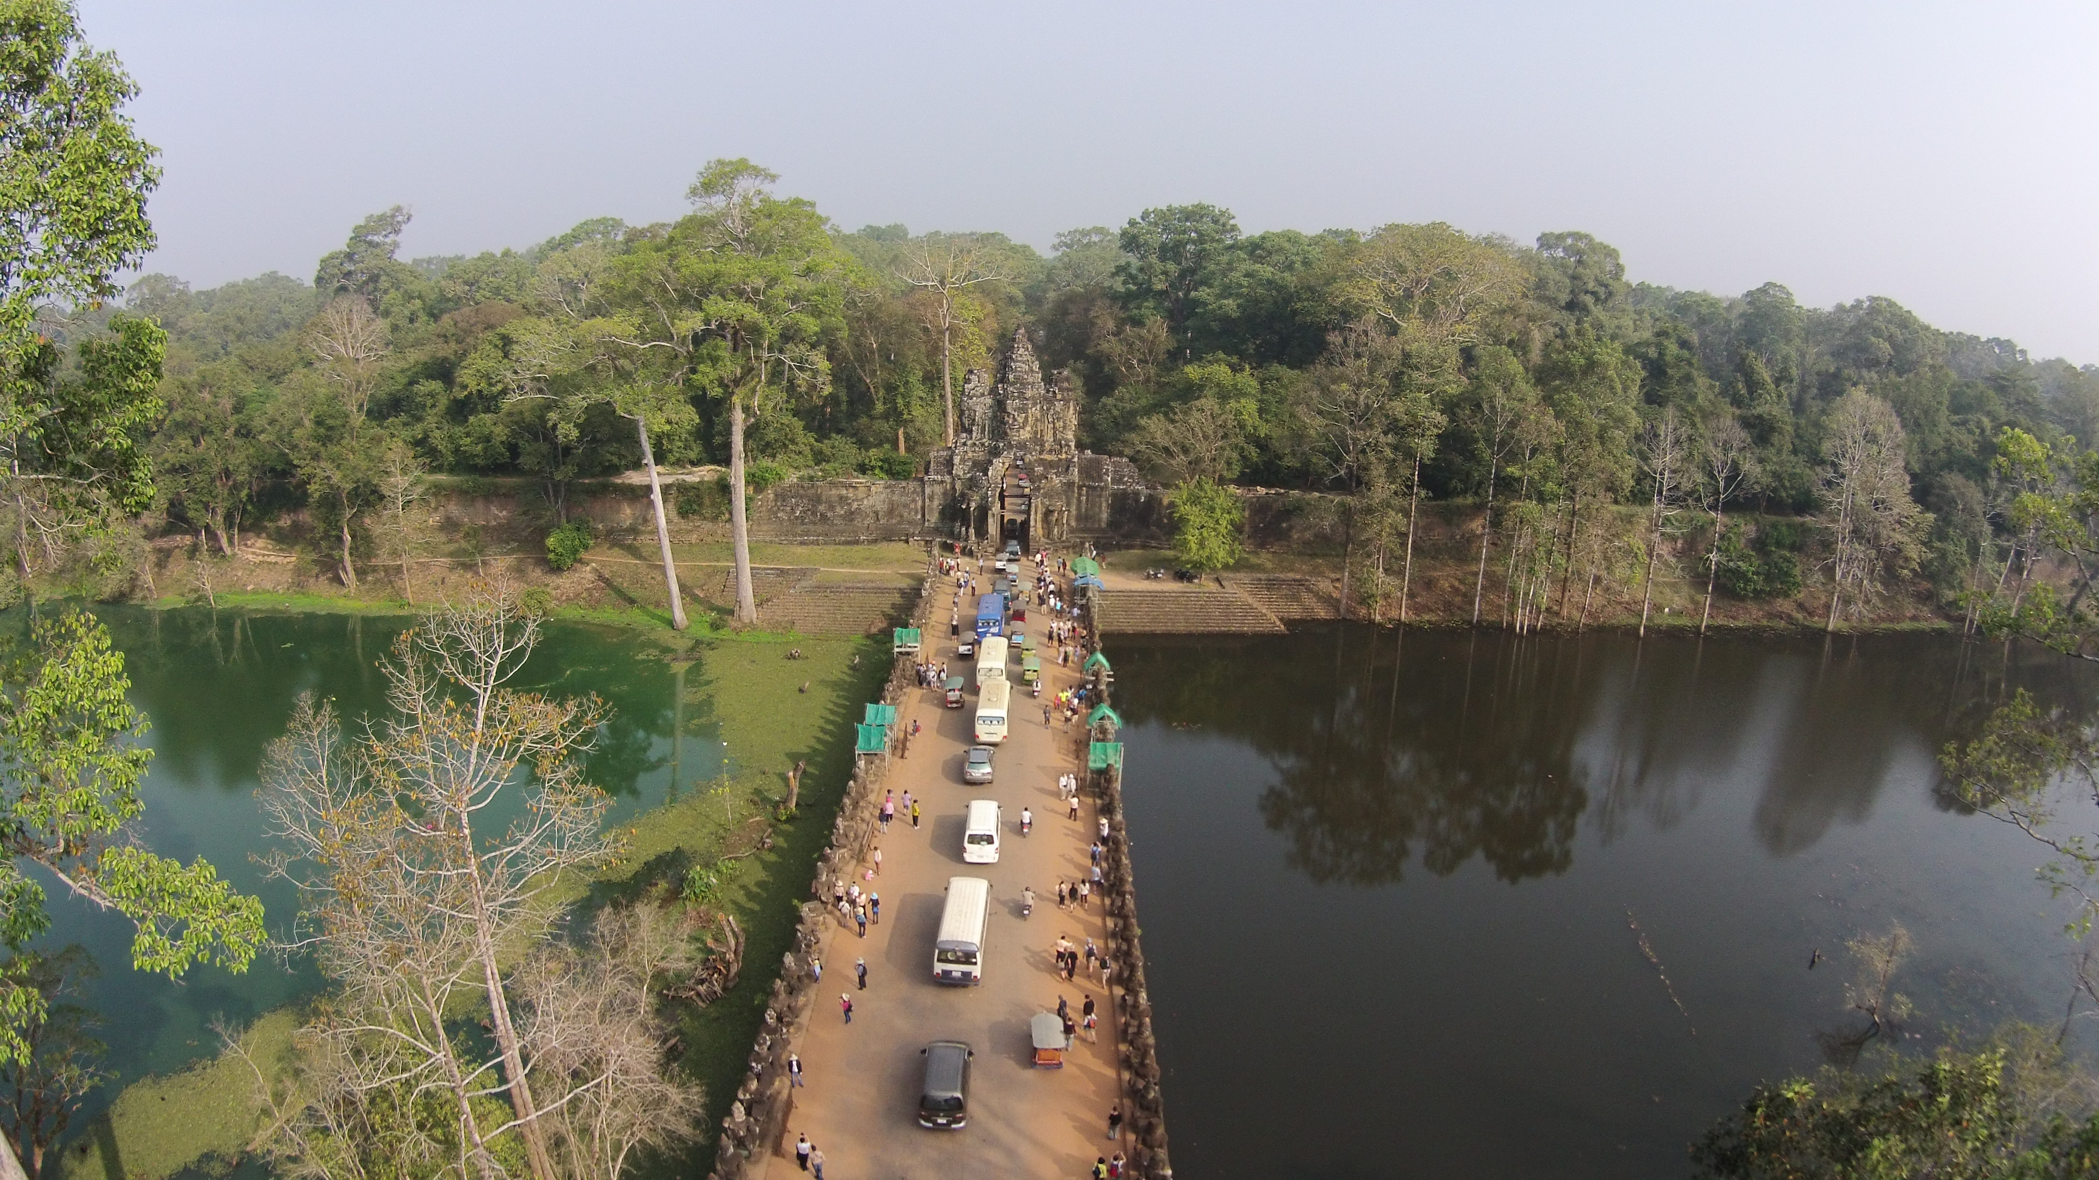
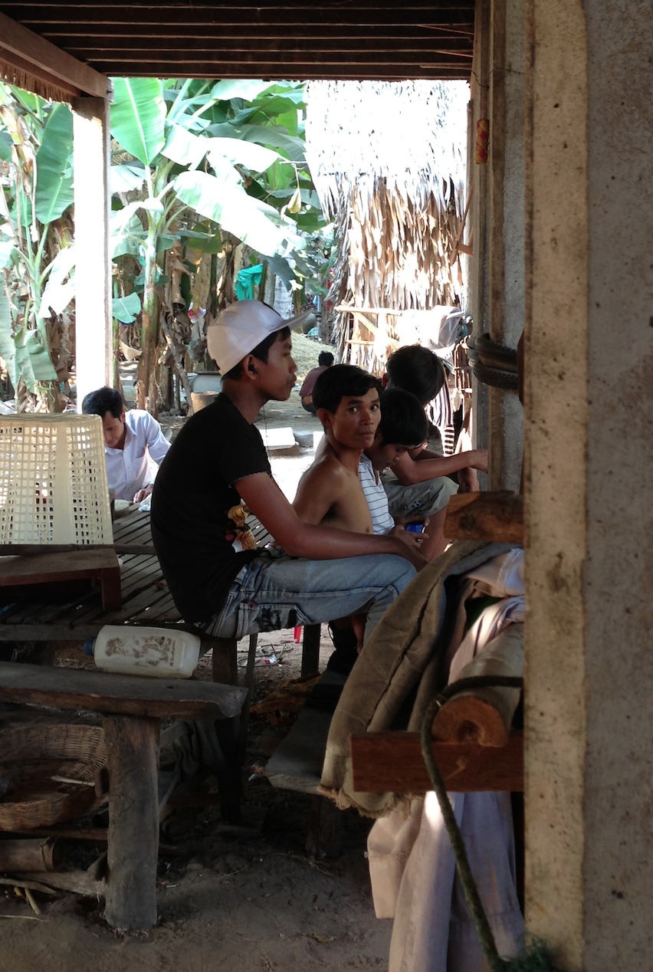
Infrastructure et Transport :
Embouteillage, pollution de l'air
Population locale :
Faible partage des bénéfices et impact culturel du tourisme
Engagement des parties prenantes :
Manque de relation avec le secteur privé
Governance

Slide 33
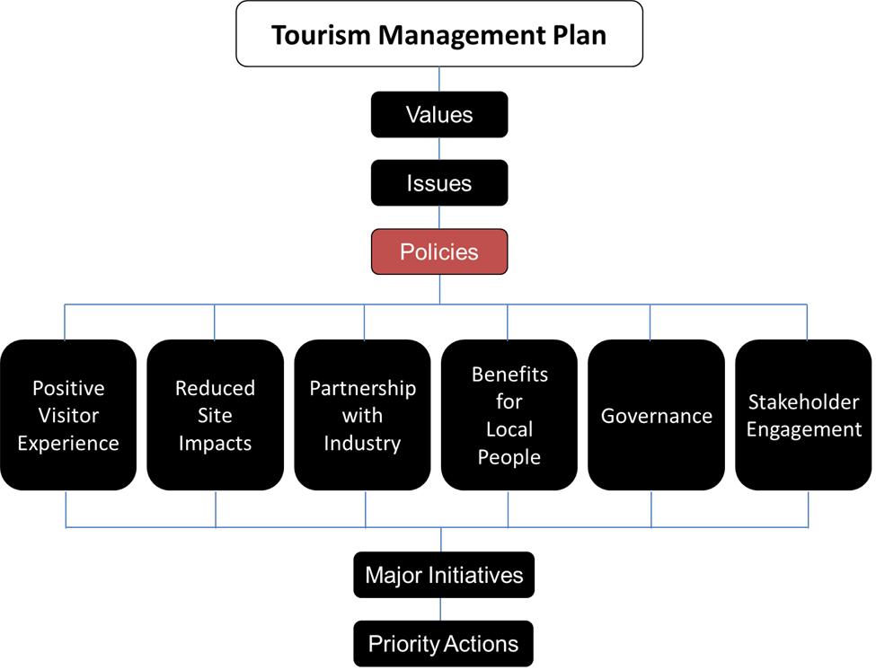
POLITIQUES
DE MISE EN OEUVRE

Slide 34
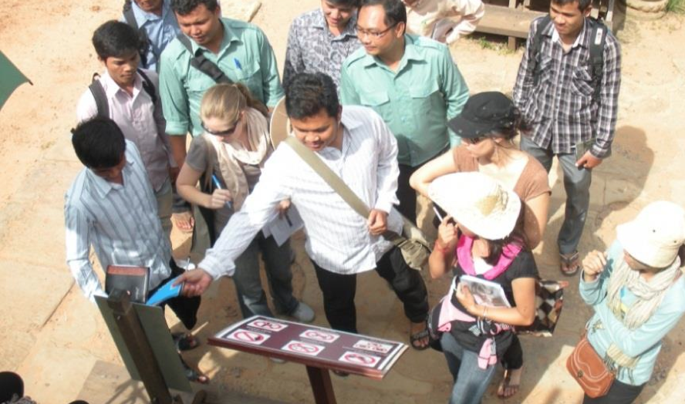
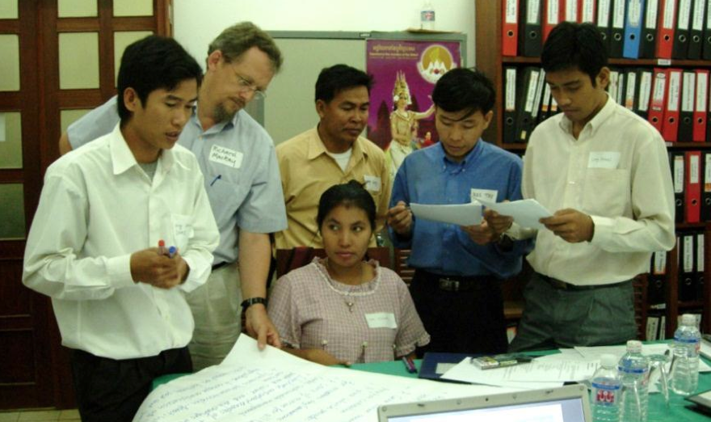
Satisfaction des visiteurs
Réduction de l’impact sur le site
Développement de partenariats
avec l’industrie du tourisme
Aide de la population locale
Gouvernance
Engagement des parties prenantes

Slide 35
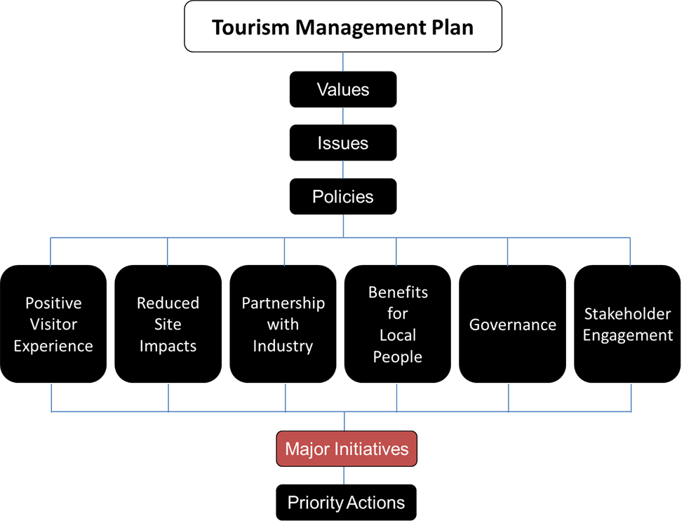
INITIATIVES
PRINCIPALES

Slide 36
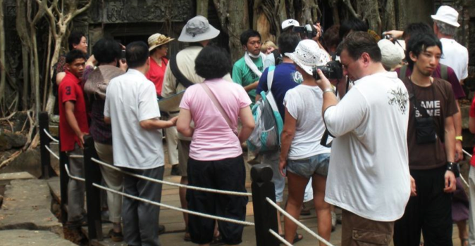

Assigner un chargé de gestion du temple pour chaque temple
Gestion des flux des visiteurs
Système de transport
Orientation des visiteurs
Services aux visiteurs
et expérience des visiteurs

Slide 37


Formation des guides touristiques
Artisanat local
Billetterie
Développer le partenariat
avec l’industrie du tourisme et les moyens de communications
Lier Angkor, Siem Reap, le Tonle Sap et
les collines de Kulen
Suivi des progrès par le CIC pour Angkor

Slide 38

ACTIONS
PRIORITAIRES

Slide 39


Assigner une équipe pour la mise en œuvre du PTG
Étudier la capacité de réception de touristes dans chaque temple
Mettre en place une gestion interne des temples
Penser un système de classification des temples

Slide 40


Repenser le transport
Préparer un plan de services aux visiteurs
Former les guides touristiques
Développer des codes de conduite

Slide 41


Former un Groupe de consultation et de collaboration avec l'industrie touristique
Mettre en place une HOTLINE avec l’industrie touristique
Mettre à jour le site internet de l’APSARA

Slide 42


Soutenir l’artisanat local, établir une certification des produits artisanaux et créer un marché dédié à l’artisanat
Conserver et présenter le patrimoine urbain de Siem Reap
Préparer un plan stratégique pour les collines Kulen

Slide 43
CONDITIONS DE MISE EN OEUVRE DU PGT

Slide 44
CONSTITUTION DU GROUPE DU PGT
En décembre 2013, le CIC-Angkor a recommandé de mettre en œuvre tous les aspects du cadre de gestion du patrimoine et la troisième conférence intergouvernementale sur Angkor de mettre en œuvre le plan de gestion du tourisme visant à promouvoir le tourisme durable et les valeurs du site.
L'Autorité nationale APSARA a été proactive et a établi, le 27 décembre, un groupe de travail pour mettre en œuvre le PTG.
Le Groupe du Plan de Gestion du Tourisme a été créé par la Décision du Gouvernement No 76 à la date du 27 décembre 2013, signée par Samdech Vibol Panha SOK AN, ancien Vice-Premier Ministre et Ministre du Cabinet du Conseil des Ministres.

Slide 45
Membres
Le PTG est composé de dix membres: un chef, un adjoint et huit membres de l'Autorité nationale APSARA et du ministère du tourisme et de conseillers composés de dirigeants de l'Autorité nationale APSARA et d'un membre du CIC, son secrétaire.
Responsabilités
- Mettre en œuvre le plan de gestion du tourisme
- Communiquer et collaborer avec les institutions concernées et le secteur privé,
- Préparer un plan d'action et un plan d'exécution pour chaque étape de mise en œuvre,
- Fournir des conseils généraux sur le secteur du tourisme et les travaux touristiques dans la zone d'Angkor
- Rendre compte à l'Autorité APSARA afin d'examiner et de recevoir des recommandations

Slide 46




RECOMMANDATION DU CIC POUR ANGKOR
Recommandation du CIC pour Angkor, December 2013
Troisième conférence intergouvernementale sur Angkor , December 2013

Slide 47


GROUPE DE TRAVAIL POUR LE PGT
27 Decembre 2013

Slide 48



LES MEMBRES DU GROUPE DE TRAVAIL
CONSEIL

Slide 49
Conditions de mise en place du PTG
- Communication
- Collaboration
- Consultation
- Respect des VALEURS du SITE
- FORMATION

Slide 50

Communication: traduction du PGT en Khmer

Slide 51



Communication en Interne
Juillet 2014

Slide 52




Communication nationale
Association des agences de voyages, avril 2014
Ministere du Tourisme, Fev 2014
Guides Touristique, avril 2014

Slide 53



Communication Internationale
Patrimoine culturel
regional , Universite
de Sophia (Japon)
Conference Internationale sur le Tourisme et la protection du patrimoine
Myanmar
JICA, Japon

Slide 54


Coopération
Création d’APSARA, groupe consultatif du secteur privé pour le développement du tourisme
APSARA membre affilié de l'OMT et signature d’un MOU
Angkor Sankranta 2015, en coopération avec l'Union des fédérations de la jeunesse du Cambodge

Slide 55




Coopération
CIC : Comité international de coordination pour Angkor
Coopération avec la Chine : Huangshan Moutain

Slide 56



Capacité de récéption de touristes dans chaque temple : gestion interne
Les gardes des Temples : nouvel uniforme, formation mieux adaptée, un plan pour chaque garde, des gardes supplémentaires

Slide 57




Capacity building
Capacité de récéption de touristes
dans chaque temple : gestion interne
Création d'une unité de contrôle de la qualité du service du tourisme. (12pax)
→ Inspection quotidienne des temples
→ Lien administratif

Slide 58


Renforcement des capacités: formation à l’étranger
  Stage sur les valeurs culturelles et la gestion des site s historiques avec le ministère de la Culture Paris, France
  Programme d'apprentissage en gestion du tourisme, Guangxi, China

Slide 59



Renforcement des capacités: le groupe du PGT formé par des experts internationaux

Slide 60



Renforcement des capacités : stagiaires formés par le groupe du PGT
2014: Flore
2015: Camille
2016: Cannelle

Slide 61
Prendre en compte les valeurs du site
Les critères qui ont justifié l’inscription d’Angkor sur la Liste du patrimoine mondial (UNESCO) ont mis en exergue, outre l’intégralité du territoire et l’authenticité des monuments, la valeur universelle exceptionnelle du patrimoine tant historique, religieux et spirituel qu’archéologique et monumental.
Par ailleurs, les pays et institutions scientifiques et culturelles engagés dans l’action internationale pour la Conservation et le Développement d’Angkor (au nombre de plus de 25), ont engagé environ 500 millions de dollars, pendant deux décennies, pour la conservation et la restauration des temples.
Mais cela ne suffit pas compte tenu du nombre considérable de temples. Il est attendu que les rentrées d’argent venant de la visite d’Angkor soient consacrées en partie à la Conservation et au Développement du site.

Slide 62



Thank you for your attention
tmpangkor@gmail.com
Angkor Tourism Management Plan

